Slide 1


بسم الله الرحمن الرحيم
اليوم / الأحد التاريخ/١٤٤٣/١٠/٧
المادة / المهارات الرقمية
أهلًا بكم
عودًا حميدًا
معلمة المادة أ/صباح القحطاني

Slide 2
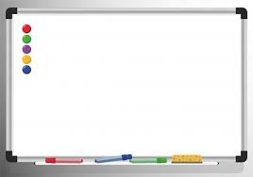

الاستراتيجيات
الدقيقة الواحدة
الحائط
لديك رسالة

Slide 3


الوحدة الثانية
العمل على الأرقام
أهداف الوحدة
استخدام
جدول
البيانات
كيفية إجراء
العمليات الحسابية في جداول البيانات
كيفية تنظيم المعلومات والبيانات
باستخدام جداول البيانات

Slide 4





ماذا يوجد خلف الجدار؟

Slide 5

الدرس الأول
جدول البيانات

Slide 6
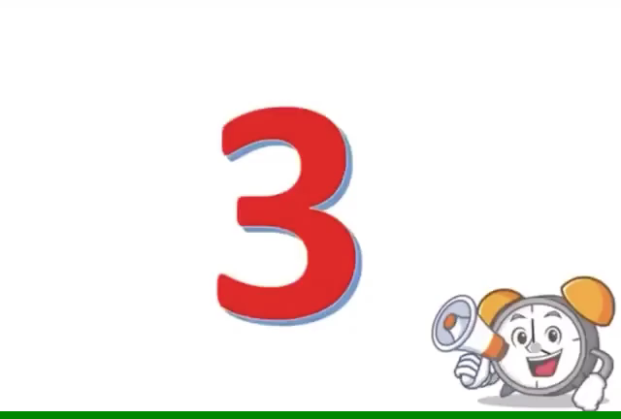

الدقيقة الواحدة
جميلتي من خلال قراءتك لصفحة(٤٧) (47)
أستخرجي أهم أهداف درسنا لهذا اليوم؟

Slide 7
أهداف الدرس
١-معرفة المقصود بجدول البيانات.
٢-معرفة استخدامات جداول البيانات.
٣-إستكشاف بيئة عمل مايكروسوفت إكسل (Microsoft Excel).
٤-معرفة كيفية تنظيم المعلومات والبيانات باستخدام جداول البيانات.
٥-معرفة مكونات جدول البيانات .
٦-معرفة المقصود بعنوان الخلية في جدول البيانات.
٧-معرفة صفة الخلية النشطة في جدول البيانات في برنامج مايكروسوفت إكسل (Microsoft Excel).
٨-معرفة الأزرار التي تستخدم للانتقال من خلية إلى خلية أخرى في برنامج مايكروسوفت إكسل (Microsoft Excel

Slide 8
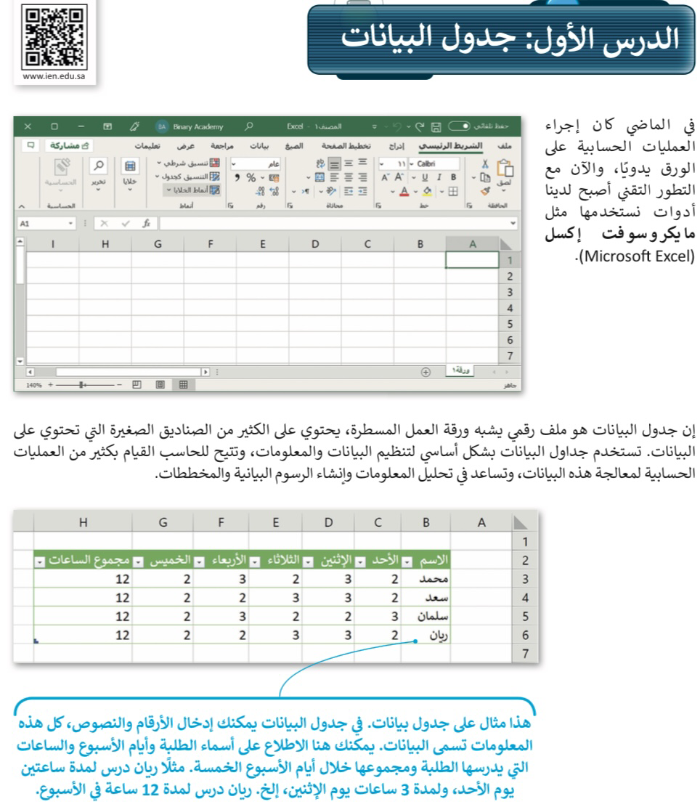

48

Slide 9
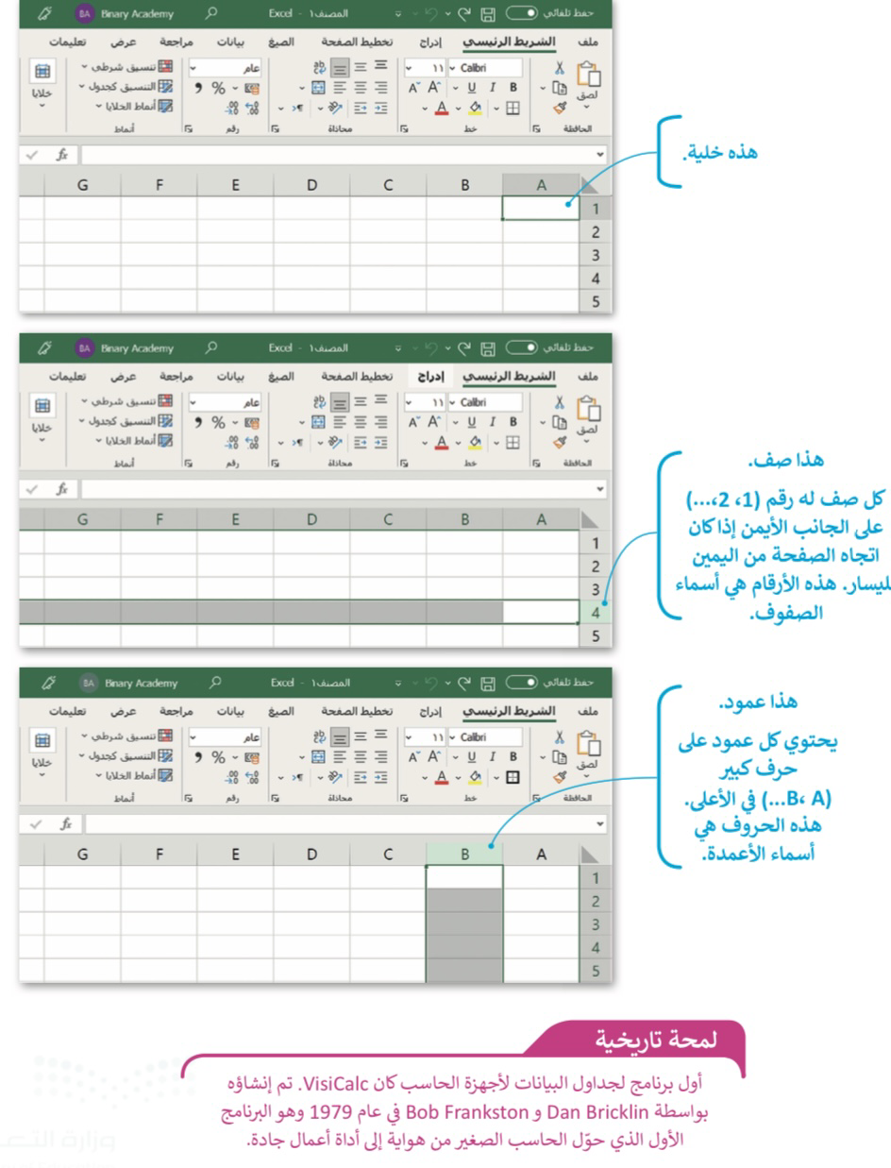
49

Slide 10
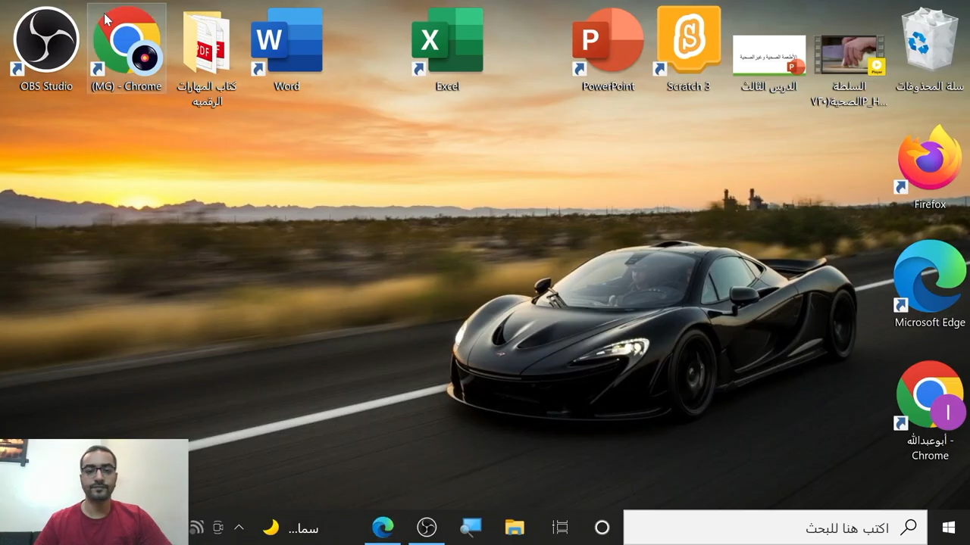

Slide 11
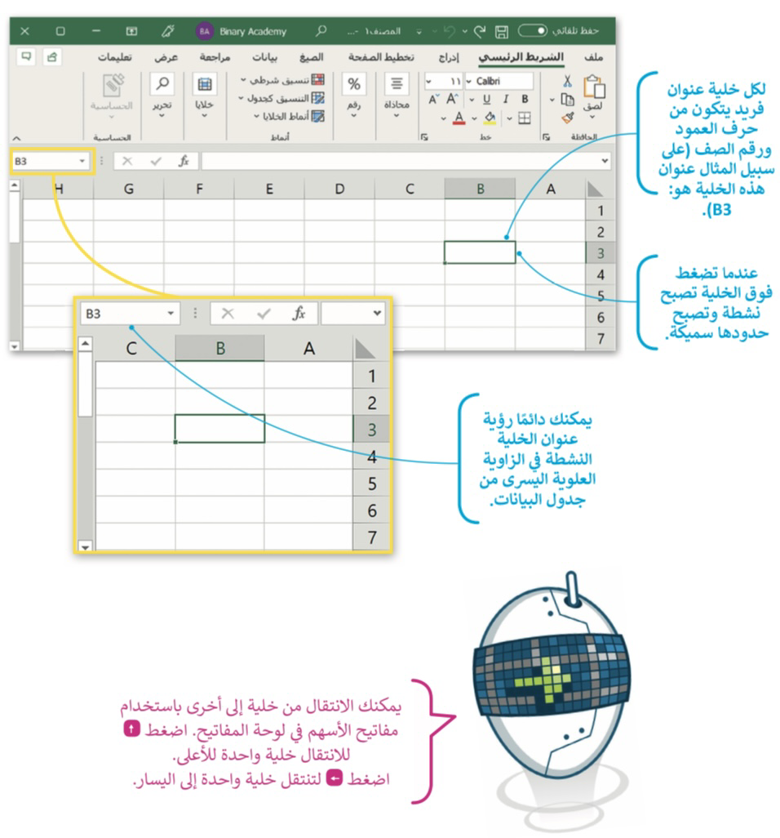
50

Slide 12
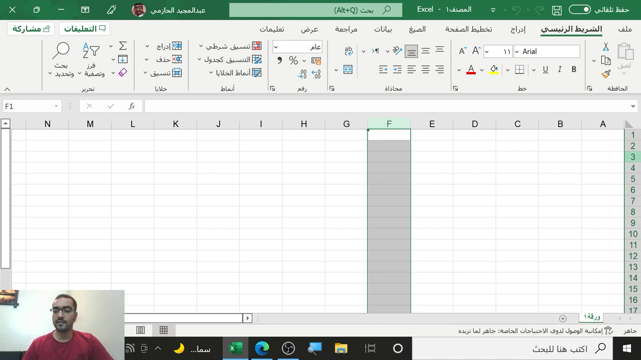

Slide 13

لنطبق معاً

Slide 14
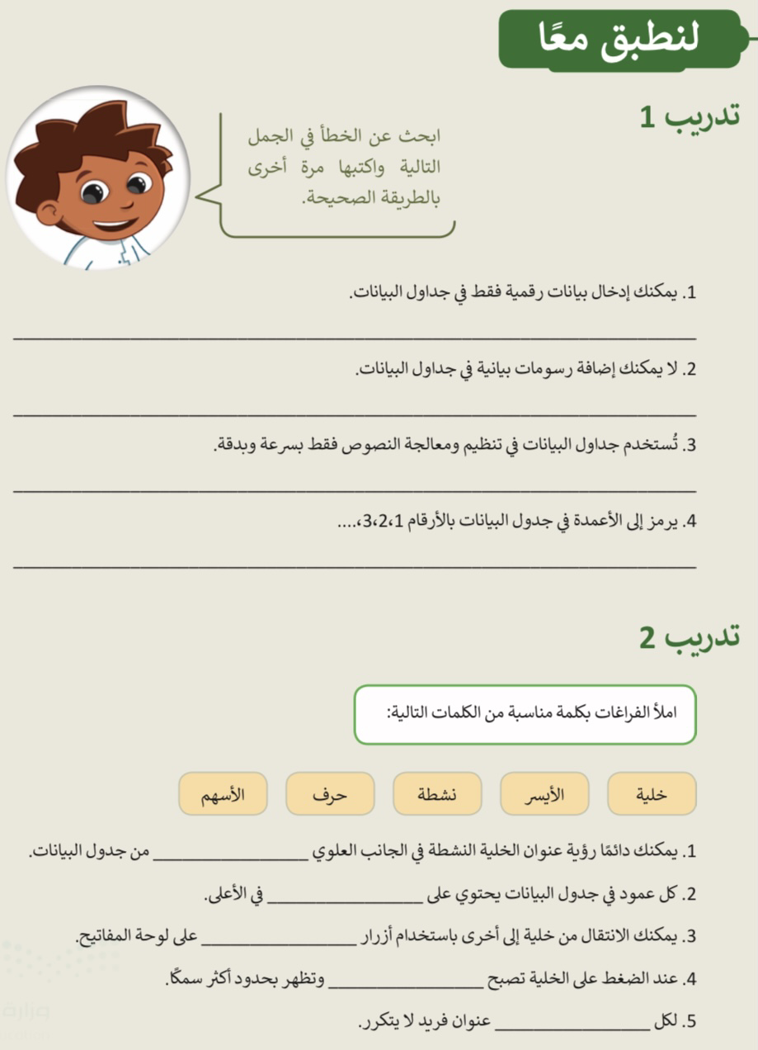
يمكنك إدراج نصوص وأرقام في جدول البيانات
يمكنك إضافة رسومات بيانية في جداول البيانات
تستخدم جداول البيانات لتنظيم ومعالجة النصوص والأرقام بسرعة وبدقة
يرمز إلى الأعمدة في جدول البيانات ,A ,B C
الأيسر
حرف
الأسهم
نشطة
خلية

Slide 15


طالبتي لديك رسالة

Slide 16

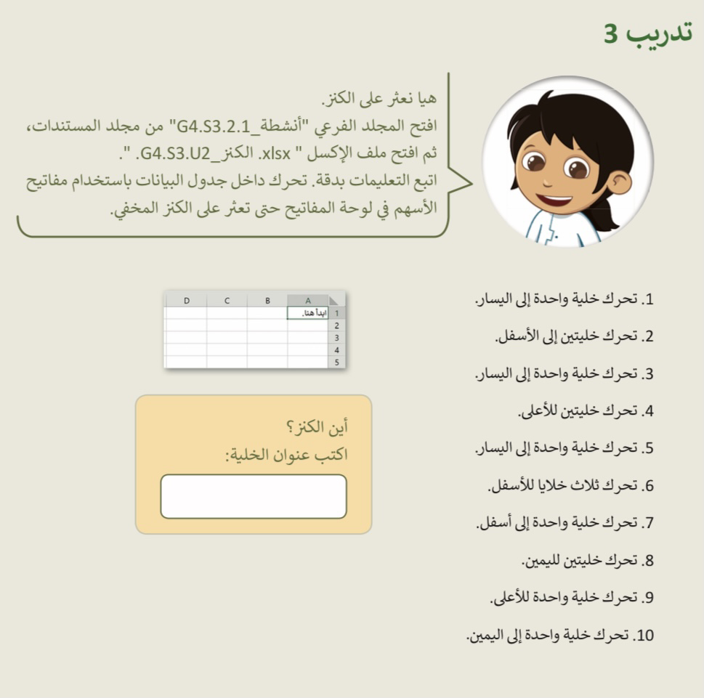

A4

Slide 17
واجب في الكتاب
تدريب ٤
و
تدريب ٥
ص ٥٣-٥٤-٥٥

Slide 18

أستودعتكم الله الذي لاتضيع ودائعه
أ/ صباح القحطاني
https://t.me/maharat_raqmia_sabah

